Slide 1
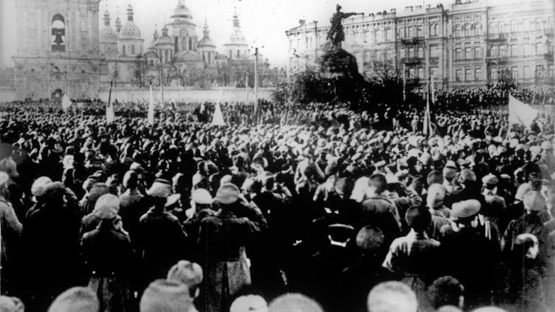
Початок Української революції
Лекція 2

Slide 2
План
Передумови Української революції 1917–1921 рр. Періодизація.
Українська Центральна Рада (М.Грушевський) та роль Всеукраїнського національного конгресу в її становленні як загальноукраїнського органу влади.
Армія та політика, створення українських військових сил.
Характер відносин Центральної Ради та Тимчасового уряду.
І Універсал Центральної Ради. Генеральний секретаріат. В.Винниченко. ІІ Універсал УЦР. Причини невдоволення ЦР та збройного виступу самостійників.
Жовтневий переворот в Росії та прихід до влади більшовиків: ризики та загрози для України, реакція УЦР, протистояння між УЦР, більшовиками та КВО, вигнання КВО з Києва (28–31 жовтня 1917 р.) III Універсал УЦР та становлення Української Народної Республіки.
Зовнішні відносини УНР: встановлення кордонів, визнання та протидія.
Кримськотатарський національний рух 1917 р.: контексти.
Перша війна більшовицької Росії проти УНР, проголошення рад у Харкові. Значення бою під Крутами. Четвертий Універсал та проголошення незалежності УНР.
Внутрішня та зовнішня політика УНР в умовах війни з більшовиками. Причини кризи УЦР.

Slide 3
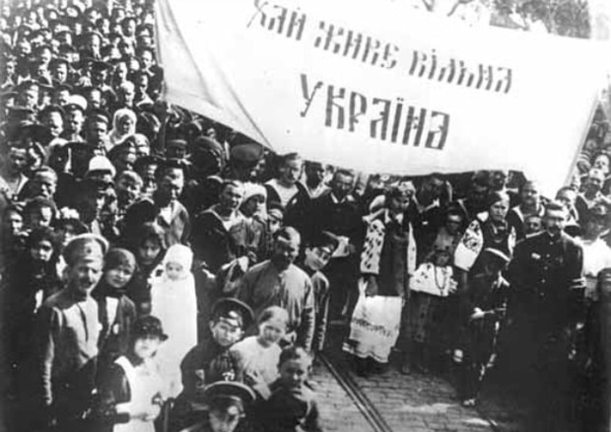
Передумови Української революції 1917–1921 рр.
Українська революція 1917–1921 років розпочалася в умовах революційних потрясінь, які охопили Російську імперію у березні 1917-го. Ключовим її рушієм був український народ і його політична еліта, що еволюціонувала від ідей політичної автономії та федерації до усвідомлення власної державної незалежності.
Цікаво, що термін “Українська революція” був уведений в обіг самими учасниками подій. Це визначення є в працях Михайла Грушевського, Володимира Винниченка, Симона Петлюри, Дмитра Дорошенка та інших діячів доби. Радянська історіографія старанно викорінювала цю дефініцію та поширювала свої поняття – “Велика Жовтнева соціалістична революція” та “Громадянська війна”. Усе, що не вписувалося в рамки “генеральної лінії партії”, подавалося як “контрреволюційне” та “буржуазне”. Проте, тим часом українські історики в діаспорі досліджували Українську революцію 1917–1921 років. Їх роботу продовжили вітчизняні науковці в незалежній Україні.

Slide 4
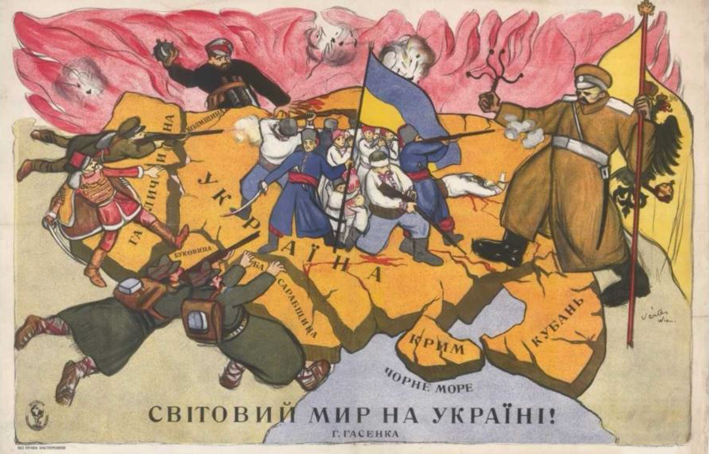
Періодизація
березень 1917 – квітень 1918. Утворення та діяльність Української Центральної Ради, проголошення її Універсалів;
29 квітня – 14 грудня 1918. Правління гетьмана Павла Скоропадського;
грудень 1918 – листопад 1921. Встановлення влади Директорії УНР, розгортання та придушення масштабного повстанського руху.

Slide 5
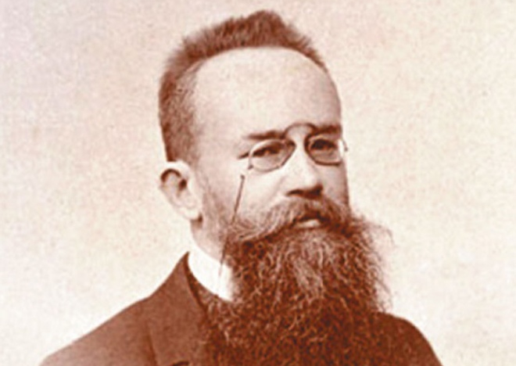
Українська Центральна Рада (М.Грушевський)
https://youtu.be/AiXTo39kcdA
https://uinp.gov.ua/istorychnyy-kalendar/berezen/17/1917-utvorena-ukrayinska-centralna-rada
Головою УЦР обрали Михайла Грушевського, який на той час перебував у Москві у засланні. Заступниками голови стали Федір Крижанівський, Дмитро Дорошенко та Дмитро Антонович. 17 березня УЦР телеграмою повідомила Тимчасовий Уряд, що почав діяти у Петрограді про своє утворення.

Slide 6
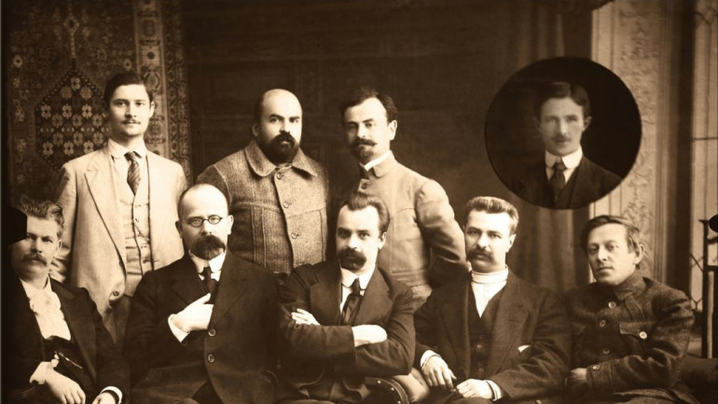
Перший уряд України У квітні, на Всеукраїнському національному конгресі було обрано заступниками голови УЦР Сергія Єфремова та Володимира Винниченка. Серед партій провідну роль у Центральній Раді відігравали Українська соціал-демократична робітнича партія (УСДРП), Українська партія есерів (УПСР) та Українська партія соціалістів-федералістів (УПСФ).

Slide 7
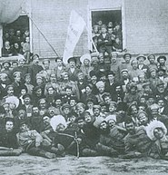
Армія ЦР УНР
збройні сили України періоду боротьби за відновлення національної державності 1917– 21. Підвалини Армії УНР були закладені 1917 після краху рос. царизму за умов бурхл. зростання нац.-визв. руху в Україні. Ідея відновлення її державності здобула підтримку серед солдатів-українців рос. імперської армії. На поч. 1917 із 6 млн 798 тис. особового складу діючої армії і 2 млн 260 тис., які перебували у запас. частинах, українці становили 3,5 млн. Однак, виходячи з концепції автоном. статусу України у складі Росії та перебуваючи під впливом пацифістських настроїв, ЦР вважала, що регулярні ЗС їй не потрібні: їх має замінити нар. ополчення (нар. міліція). Лише радикально налаштовані самостійниц. кола, речником яких виступав М. Міхновський, одразу висунули вимогу повної держ. незалежності України й рішуче виступили за організацію боєздатної регуляр. укр. армії. З їхньої ініціативи 22 і 25 березня 1917 у Києві створ. Організац. комітет з формування Укр. війська і Укр. військ. клуб ім. гетьмана П. Полуботка

Slide 8
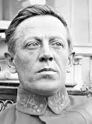
Появу цих організацій та їхню діяльність серед солдатів-українців рос. армії можна вважати першим кроком у створенні майбутньої Армії УНР. Навесні 1917 нац.-визв. боротьба охопила широкі верстви солдатів-українців і оформилася у т. зв. українізацію, тобто військ. рух за виділення із рос. армії українських за нац. складом частин і переведення їх на території України. У квітні виникла перша така частина – 1-й козачий полк ім. гетьмана Б. Хмельницького (3,5 тис. бійців). Важл. роль у закладанні підвалин Армії УНР зробили Перший (18–21 травня) та Другий (18–23 червня) всеукр. військ. з’їзди. Тут були створ. вищі військ. установи – Укр. генеральний військ. комітет (УГВК) на чолі з С. Петлюрою та Всеукр. Рада військ. депутатів, а також висунуто вимогу «націоналізації армії на національно-територіальному принципі».

Slide 9
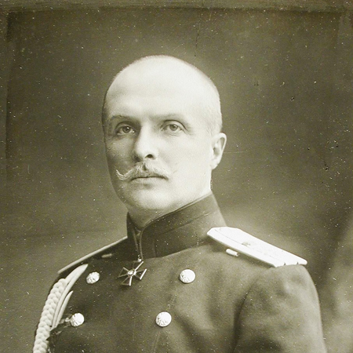
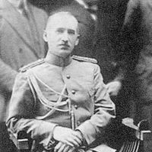
Задля стабілізації ситуації на фронті рос. командування вирішило скористатися дисциплінованими українізов. частинами й у липні 1917 дало офіц. дозвіл на українізацію окремих корпусів. Найуспішніше була проведена українізація 34-го армій. корпусу під командуванням генерала П. Скоропадського. Він був перейм. у 1-й Укр. і вже восени нараховував 40 тис. осіб. Загалом чисельність особового складу частин, у яких була завершена українізація, становила бл. 440 тис., із них 240 тис. дислокувалося в Україні.
Після проголошення 20 листопада 1917 УНР укр. уряд підпорядкував собі розташовані на території України армій. командні структури рос. армії, Пд.-Зх. та Румун. фронти об’єднав у єдиний Український. У листопаді було створ. Ген. штаб на чолі з генералом Б. Бобровським. До складу уряду УНР – Ген. Секретаріату – увійшов Ген. секретаріат з військ. справ під керівництвом С. Петлюри, що виконував функції військ. мін-ва. Тоді ж заснов. укр. військ. навч. заклади для підготовки молодих офіцерів.
У грудні формуються й перші суто українські, (а не українізовані) регулярні частини – Курінь Січових стрільців, Гайдамацький кіш Слобідської України, 1-й Республіканський полк. 30 грудня С. Петлюра затвердив статут Армії УНР. Через непослідовну військ. політику ЦР, її недовіру до кадр. офіцерів наприкінці 1917 україніз. частини стали стихійно самодемобілізовуватися. Однією з причин було і бажання вчорашніх селян, які складали більшість війська, повернутися до мирної праці, взяти участь у розподілі землі.

Slide 10
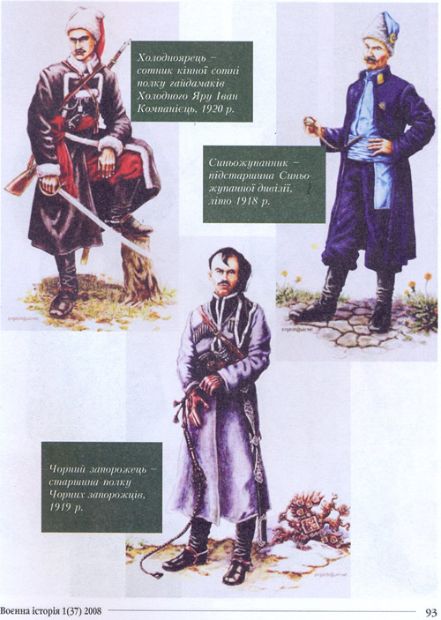
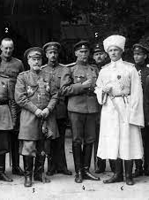
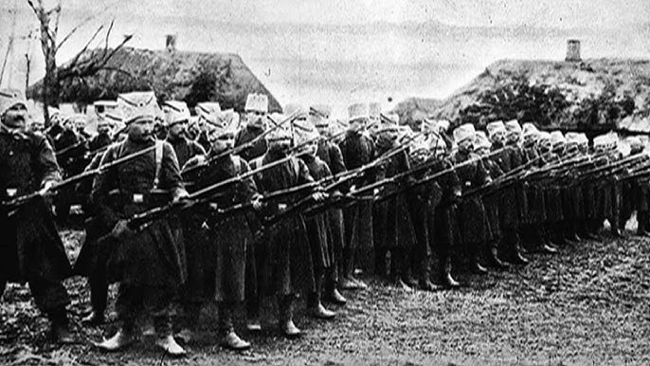
Початок більшовицької агресії
17 грудня 1917 більшов. Росія розв’язала агресію проти УНР. 16 січня 1918 ЦР ухвалила тимчас. «Закон про утворення Українського Народного Війська», який передбачав провести набір інструкторів, тобто військ. фахівців, які б проводили вишкіл поклик. до служби в армію призовників. Після майже десятиден. оборони Києва від більшов. військ 8 лютого 1918 регулярні частини Армії УНР разом із загонами міліцій. типу – Вільного козацтва відступили на Волинь. Тут їх реорганізовано в Окремий Запоріз. загін під командою генерала К. Прісовського (3 тис. осіб). Під кін. березня 1918 Армія УНР зросла до 15 тис. бійців (1-а Запоріз. дивізія – 12 тис. і полк Січових стрільців – 3 тис.).
Значну допомогу в її формуванні надав Союз Визволення України. Його стараннями із військовополонених-українців, що перебували у таборах Німеччини і Австро-Угорщини протягом лютого–квітня 1918 було сформовано дві дивізії – «Синьожупанників» (1200 бійців) і «Сірожупанників» (4 тис. бійців). У квітні Армія УНР нараховувала 40 тис. багнетів, 1500 кінноти, 20 тис. особового складу гарнізонів – разом 56 тис. осіб. Розпочалося формування кадрів восьми територ. піхотних корпусів і окремої дивізії для Таврії.

Slide 11
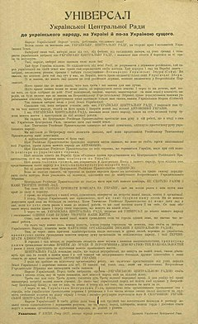
І Універсал Центральної Ради. Генеральний секретаріат. В.Винниченко. ІІ Універсал УЦР. Причини невдоволення ЦР та збройного виступу самостійників.
10 червня (23 червня за новим стилем) 1917 р.
Хай буде Україна вільною. Не одділяючись від всієї Росії, не розриваючи з державою російською, хай народ український на своїй Землі має право сам порядкувати своїм життям. Хай порядок і лад на Вкраїні дають — вибрані вселюдним, рівним, прямим і тайним голосуванням Всенародні Українські Збори (Сейм). Всі закони, що повинні дати той лад тут у нас, на Вкраїні, мають право видавати тільки наші Українські Збори.
— з тексту Першого Універсалу УЦР.

Slide 12
Характер відносин Центральної Ради та Тимчасового уряду
29 червня до Києва прибули три міністри Тимчасового уряду — О. Керенський, М. Терещенко та І. Церетелі.
Головна тема переговорів — налагодження взаємин з Центральною Радою.
Центральній Раді пропонувалося укласти угоду з підписанням двома сторонами спеціальних декларацій, які б свідчили про одностайність дій, а також порозумітися з представниками неукраїнської революційної демократи в Україні й надати їй місця у Раді, що сприяло б перетворенню її із суто національного органу на територіально-національний. Уряд наполягав на відкритому осуді Радою методів захоплення влади. Зі свого боку делегація обіцяла, що уряд, приймаючи Закони стосовно України, узгоджуватиме їх з УЦР

Slide 13
Другий Універсал 3 липня (16 — за новим стилем) 1917 р.
2 липня з Петрограда до Києва надійшла телеграма з текстом урядової декларації, де мовилося про визнання Генерального секретаріату як вищого розпорядчого органу України, а також про те, що уряд «прихильно поставиться до опрацювання Українською Радою проекту національно-політичного статусу України в тому розумінні, в якому сама Рада вважатиме це суголосним з інтересами краю».
У відповідь Центральна Рада проголосила 2-й Універсал. Там, зокрема, зазначалося «із задоволенням приймаємо заклик правительства до єднання». Далі йшлося про поповнення УЦР представниками національних меншин і перетворення її на єдиний найвищий орган революційної демократи України Рада обіцяла твердо йти «шляхом зміцнення нового ладу, утвореного революцією», підготувати «проекти законів про автономний устрій України для внесення їх на затвердження Установчим зборам».

Slide 14
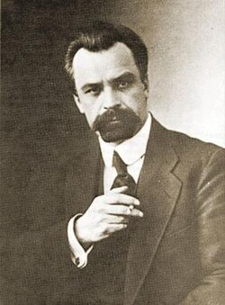
Генеральний секретаріат. В.Винниченко
1917 на засіданні Малої Ради сформовано перший уряд України – Генеральний секретаріат (виконавчий орган Центральної Ради) на чолі з В. Винниченком. За визначенням УЦР, був "вищим революційним органом українського народу". Ств. після проголошення I Універсалу УЦР в складі 8 генеральних секретарств і генерального писаря. Перша декларація секретаріату була оголошена В.Винниченком на 5-й сесії УЦР і затверджена її пленумом 10 липня 1917 р. У результаті переговорів УЦР з міністрами Тимчасового уряду в Києві Генеральний секретаріат був визнаний останніми як крайовий орган управління в Україні, склад якого затверджувався Тимчасовим урядом зі згоди УЦР.

Slide 15
Причини невдоволення ЦР та збройного виступу самостійників
1917, 18 липня – у Києві відбувся збройний виступ вояків Другого Українського козацького полку імені гетьмана Павла Полуботка з метою проголошення незалежності України.
За прикладом солдатів Київського військово-розподільчого пункту, які створили полк імені Богдана Хмельницького, Український генеральний військовий комітет (УГВК) вирішив організувати ще одну військову одиницю в Чернігові, де в середині травня 1917-го зібралася значна кількість новобранців.
Незабаром вони ешелонами прибули до села Грушки у передмісті Києва. Російське військове командування наполягало, щоб прибулих негайно відправили на фронт. Новобранці, яких було близько п’яти тисяч, вимагали визнати їх 2-м Українським полком імені Павла Полуботка. Росіяни не погоджувалися, солдати вперто стояли на своєму, Центральна Рада і УГВК без особливого успіху шукали компроміси, відтак ситуація ставала критичною.
Виступ збурених полуботківців стався в ніч на 18 липня і проходив під гаслами негайного проголошення незалежності України (тому головним натхненником виступу вважають відомого самостійника Миколу Міхновського). У маніфесті повсталих наголошувалося, що «український народ не має тих прав, яких домагається кожна окрема нація і які мають належати кожному окремому народу. Висунутий Російською революцією лозунг самовизначення народів залишається лише на папері. Ми, українці-козаки, що зібрались в Києві, … всіх росіян і ренегатів, які гальмують роботу українців, скидаємо з їх постів силою, не рахуючись з Російським урядом».
Вийшовши зі своїх казарм, вони захопили деякі державні установи: міський штаб міліції, військову комендатуру, арсенал, окремі інтендантські склади, 3-й авіапарк, розгромили квартиру командувача Київського військового округу.
Центральна Рада, Генеральний секретаріат, УГВК рішуче відмежувалися від виступу і задіяли полк імені Богдана Хмельницького для ліквідації повстання. Під тиском останніх, полуботківці 18 липня повернулися у казарми, а 20 липня погодилися скласти зброю.
21 липня Центральна Рада визнала 2-й Український козацький полк імені Павла Полуботка окремою військовою частиною і за кілька днів основна маса солдатів-полуботківців (близько 2500 тисяч) була відправлена в діючу армію на Румунський фронт. Там вони відразу потрапили у жорстокі бої і зазнали жахливих втрат. На початку лютого 1918-го від полку лишилося усього 5 осіб.

Slide 16
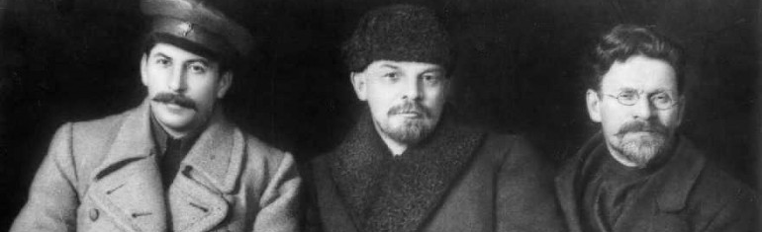
Жовтневий переворот в Росії та прихід до влади більшовиків: ризики та загрози для України
1917, 7 листопада – у Петрограді більшовики на чолі з Владіміром Лєніним (Ульяновим) здійснили збройний переворот і захопили владу.Із цієї події розпочалося становлення комуністичного тоталітарного режиму.
Захопивши владу в Петрограді, Лєнін та його соратники розпочали боротьбу за контроль над Україною.
Ширмою військової агресії більшовицької Росії проти України виступив маріонетковий уряд – Народний секретаріат. Його утворили на Всеукраїнському з'їзді рад, який відбувався у Харкові 24-25 грудня 1917 року.

Slide 17
Протистояння між УЦР, більшовиками та КВО, вигнання КВО з Києва (28–31 жовтня 1917 р.)
ЖОВТНЕ́ВИЙ ПЕРЕВОРО́Т 1917 25 жовтня (7 листопада) у м. Петроград (нині С.-Петербург) більшовики заарештували Тимчас. уряд і перебрали на себе центр. владу в Росії. У зверненні «К гражданам России!» військ.-рев. комітет (штаб повстання) декларував демократ. мир, скасування поміщиц. землеволодіння, встановлення робітн. контролю над виробництвом, утворення рад. уряду. 2-й Всерос. з’їзд рад, який відбувся 25–27 жовтня (7–9 листопада), ухвалив рішення про перехід влади до рад, прийняв декрети про мир і землю (див. Декрети радянської влади), сформував новий уряд – РНК на чолі з В. Леніним, обрав Всерос. ЦВК (Україну на з’їзді репрезентувало 140 делегатів). 2(15) листопада РНК Рад. Росії прийняла Декларацію прав народів Росії 1917, у якій викладено осн. положення нац. політики рад. влади: рівність та суверенність народів, право на вільне самовизначення аж до відокремлення й утворення незалеж. держав.
Звістка про ці події швидко досягнула України, однак лише в окремих містах Донбасу та Криворіжжя влада перейшла до рад. У Києві надвечір 25 жовтня (7 листопада) представники різних партій створили Крайовий комітет оборони революції, підпорядк. УЦР. 27 жовтня (9 листопада) представники київ. рад фабрично-завод. комітетів та профспілок обрали військ.-рев. комітет у складі І. Крейсберга, Л. і Г. П’ятакових, Я. Гамарника та ін., який не схвалив позицію УЦР. Того ж дня УЦР прийняла резолюцію про владу, в якій негативно поставилася до перевороту в Петрограді й проголосила перехід влад. повноважень до всієї рев. демократії, а не лише до рад, що відштовхнуло від неї більшовиків. Водночас штаб Київ. військ. округу (КВО), який очолював війська, вірні Тимчас. урядові, не визнав Крайовий комітет оборони революції та більшов. ревком, а 28 жовтня (10 листопада) заарештував чл. комітету. Того ж дня його функції перебрав на себе Ген. Секретаріат УЦР. Більшов. повстання в Києві, розпочате новим ревкомом (А. Іванов, В. Затонський та ін.) проти військ КВО, закінчилося тим, що представниц. узгоджувал. комісія постановила вивести війська, викликані командуванням КВО, і демократизувати його штаб. Юнкери й донські козаки під командуванням генерала Квецинського залишили Київ. Командування військами КВО прийняв підполковник Павленко. Відновлений більшов. ревком вже не претендував на владу. 30 жовтня (12 листопада) УЦР заслухала доповідь М. Грушевського про проект Конституції України. Нею передбачене встановлення федератив. зв’язків України з Рад. Росією, компетенція Ген. Секретаріату поширена на Катеринослав., Харків., Херсон., Таврій. (без Криму), Холм., частково Курську та Воронез. губернії. На об’єднаному засіданні рад робітн. і солдат. депутатів Києва УЦР визнано крайовою владою. Вона у цей час була найвпливовішою політ. силою в Україні та об’єднувала рев.-демократ. сили, які репрезентували інтереси укр., рос., євр. та ін. населення. 7(20) листопада проголошено III Універсал УЦР, що декларував утворення УНР, запроваджував демократ. свободи, окреслював держ. кордони та принципи укр.-рос. зв’язків на засадах федерації. Цей визнач. істор. акт знаменував відродження нац. державності.
Жовтн. події в Петрограді призвели до політ. дезінтеграції колиш. Рос. імперії: Білорус. рада виступила проти більшов. перевороту, підтримавши Комітет порятунку батьківщини й революції, на Кавказі виник уряд Гірс. респ. і Тимчас. Гірс.-Дагестан. уряд, заг.-сибір. з’їзд у м. Томськ проголосив автономію Сибіру, заг.-казах. з’їзд – Алаш-Ордин. автономію, татар. Нац. збори – утворення Урало-Волз. штатів. Крайові уряди виникли також на Кубані, Дону, в Криму. Тоді ж відбулися вибори до Всерос. Установ. зборів, підготовлені ще Тимчас. урядом. Результати голосування в Україні засвідчили незаперечну перевагу політ. сил УЦР: 77 % голосів здобула УСДРП, 10 % – більшовики (у 2,5 раза менше, ніж загалом по Росії). У зросійщених містах РСДРП(б) дістала більшу підтримку: у Катеринославі (нині Дніпропетровськ) – 26,4 %, Одесі – 28,6 %, Харкові – 27,8 %, а в гарнізонах цих міст відповідно 53,4, 19,6, 44,9 %. Після проголошення III Універсалу УЦР активізувала підготовку до виборів в Укр. Установчі збори (затвердила Гол. у справах виборів до Укр. Установ. зборів комісію, закон про вибори). Водночас діячі УЦР спрямовували свої зусилля на створення нової федерації народів у складі демократ. Росії, яку мали складати Молдова, Крим, Кубань, Всевелике Військо Донське, Башкортостан, Сибір і Кавказ. УЦР фактично ігнорувала декрети РНК Рад. Росії. Всупереч ленін. гаслу самочин. припинення війни солдатами й офіцерами, 9(22) листопада Ген. Секретаріат прийняв рішення про необхідність припинення війни і поч. переговорів, а до того часу військам наказано тримати фронт. 23 листопада (6 грудня) ухвалено об’єднання Пд.-Зх. і Румун. фронтів у один Укр. фронт та укладено перемир’я. Ген. секр. з військ. справ С. Петлюра наказав усім укр. частинам прибути в Україну для підпорядкування Укр. фронту, РНК Рад. Росії усіляко перешкоджала цьому. Такі дії більшов. уряду викликали відповідну реакцію УЦР – 30 листопада (13 грудня) з Києва виведено розпропагов. більшовиками військ. частини. У відповідь РНК надіслала УЦР ультиматум, в якому вона не визнавалася легітим., а її дії кваліфікувалися як контрреволюційні. 5(18) грудня укр. уряд надіслав відповідь РНК, де відкинув звинувачення і вказав на непослідовність рос. лідерів. 4(17) грудня у Києві розпочав роботу з’їзд представників селянства, робітників, військових. Більшовики, опинившись у меншості, переїхали до Харкова, де на своєму з’їзді 11–12(24–25) грудня проголосили встановлення рад. влади в Україні, що спричинило першу війну між УНР і РСФРР.
ЖОВТНЕ́ВИЙ ПЕРЕВОРО́Т 1917 25 жовтня (7 листопада) у м. Петроград (нині С.-Петербург) більшовики заарештували Тимчас. уряд і перебрали на себе центр. владу в Росії. У зверненні «К гражданам России!» військ.-рев. комітет (штаб повстання) декларував демократ. мир, скасування поміщиц. землеволодіння, встановлення робітн. контролю над виробництвом, утворення рад. уряду. 2-й Всерос. з’їзд рад, який відбувся 25–27 жовтня (7–9 листопада), ухвалив рішення про перехід влади до рад, прийняв декрети про мир і землю (див. Декрети радянської влади), сформував новий уряд – РНК на чолі з В. Леніним, обрав Всерос. ЦВК (Україну на з’їзді репрезентувало 140 делегатів). 2(15) листопада РНК Рад. Росії прийняла Декларацію прав народів Росії 1917, у якій викладено осн. положення нац. політики рад. влади: рівність та суверенність народів, право на вільне самовизначення аж до відокремлення й утворення незалеж. держав.
Звістка про ці події швидко досягнула України, однак лише в окремих містах Донбасу та Криворіжжя влада перейшла до рад. У Києві надвечір 25 жовтня (7 листопада) представники різних партій створили Крайовий комітет оборони революції, підпорядк. УЦР. 27 жовтня (9 листопада) представники київ. рад фабрично-завод. комітетів та профспілок обрали військ.-рев. комітет у складі І. Крейсберга, Л. і Г. П’ятакових, Я. Гамарника та ін., який не схвалив позицію УЦР. Того ж дня УЦР прийняла резолюцію про владу, в якій негативно поставилася до перевороту в Петрограді й проголосила перехід влад. повноважень до всієї рев. демократії, а не лише до рад, що відштовхнуло від неї більшовиків. Водночас штаб Київ. військ. округу (КВО), який очолював війська, вірні Тимчас. урядові, не визнав Крайовий комітет оборони революції та більшов. ревком, а 28 жовтня (10 листопада) заарештував чл. комітету. Того ж дня його функції перебрав на себе Ген. Секретаріат УЦР. Більшов. повстання в Києві, розпочате новим ревкомом (А. Іванов, В. Затонський та ін.) проти військ КВО, закінчилося тим, що представниц. узгоджувал. комісія постановила вивести війська, викликані командуванням КВО, і демократизувати його штаб. Юнкери й донські козаки під командуванням генерала Квецинського залишили Київ. Командування військами КВО прийняв підполковник Павленко. Відновлений більшов. ревком вже не претендував на владу. 30 жовтня (12 листопада) УЦР заслухала доповідь М. Грушевського про проект Конституції України. Нею передбачене встановлення федератив. зв’язків України з Рад. Росією, компетенція Ген. Секретаріату поширена на Катеринослав., Харків., Херсон., Таврій. (без Криму), Холм., частково Курську та Воронез. губернії. На об’єднаному засіданні рад робітн. і солдат. депутатів Києва УЦР визнано крайовою владою. Вона у цей час була найвпливовішою політ. силою в Україні та об’єднувала рев.-демократ. сили, які репрезентували інтереси укр., рос., євр. та ін. населення. 7(20) листопада проголошено III Універсал УЦР, що декларував утворення УНР, запроваджував демократ. свободи, окреслював держ. кордони та принципи укр.-рос. зв’язків на засадах федерації. Цей визнач. істор. акт знаменував відродження нац. державності.
Жовтн. події в Петрограді призвели до політ. дезінтеграції колиш. Рос. імперії: Білорус. рада виступила проти більшов. перевороту, підтримавши Комітет порятунку батьківщини й революції, на Кавказі виник уряд Гірс. респ. і Тимчас. Гірс.-Дагестан. уряд, заг.-сибір. з’їзд у м. Томськ проголосив автономію Сибіру, заг.-казах. з’їзд – Алаш-Ордин. автономію, татар. Нац. збори – утворення Урало-Волз. штатів. Крайові уряди виникли також на Кубані, Дону, в Криму. Тоді ж відбулися вибори до Всерос. Установ. зборів, підготовлені ще Тимчас. урядом. Результати голосування в Україні засвідчили незаперечну перевагу політ. сил УЦР: 77 % голосів здобула УСДРП, 10 % – більшовики (у 2,5 раза менше, ніж загалом по Росії). У зросійщених містах РСДРП(б) дістала більшу підтримку: у Катеринославі (нині Дніпропетровськ) – 26,4 %, Одесі – 28,6 %, Харкові – 27,8 %, а в гарнізонах цих міст відповідно 53,4, 19,6, 44,9 %. Після проголошення III Універсалу УЦР активізувала підготовку до виборів в Укр. Установчі збори (затвердила Гол. у справах виборів до Укр. Установ. зборів комісію, закон про вибори). Водночас діячі УЦР спрямовували свої зусилля на створення нової федерації народів у складі демократ. Росії, яку мали складати Молдова, Крим, Кубань, Всевелике Військо Донське, Башкортостан, Сибір і Кавказ. УЦР фактично ігнорувала декрети РНК Рад. Росії. Всупереч ленін. гаслу самочин. припинення війни солдатами й офіцерами, 9(22) листопада Ген. Секретаріат прийняв рішення про необхідність припинення війни і поч. переговорів, а до того часу військам наказано тримати фронт. 23 листопада (6 грудня) ухвалено об’єднання Пд.-Зх. і Румун. фронтів у один Укр. фронт та укладено перемир’я. Ген. секр. з військ. справ С. Петлюра наказав усім укр. частинам прибути в Україну для підпорядкування Укр. фронту, РНК Рад. Росії усіляко перешкоджала цьому. Такі дії більшов. уряду викликали відповідну реакцію УЦР – 30 листопада (13 грудня) з Києва виведено розпропагов. більшовиками військ. частини. У відповідь РНК надіслала УЦР ультиматум, в якому вона не визнавалася легітим., а її дії кваліфікувалися як контрреволюційні. 5(18) грудня укр. уряд надіслав відповідь РНК, де відкинув звинувачення і вказав на непослідовність рос. лідерів. 4(17) грудня у Києві розпочав роботу з’їзд представників селянства, робітників, військових. Більшовики, опинившись у меншості, переїхали до Харкова, де на своєму з’їзді 11–12(24–25) грудня проголосили встановлення рад. влади в Україні, що спричинило першу війну між УНР і РСФРР.

Slide 18
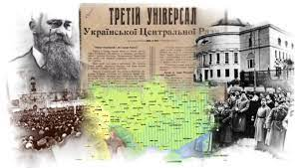
III Універсал УЦР та становлення Української Народної Республіки
https://zakon.rada.gov.ua/laws/show/n0005300-17#Text

